Slide 1


Ths. Mai Thị Thúy Hà

Slide 2


Intent được sử dụng để truyền tải thông điệp, yêu cầu
một hành động xử lý từ thành phần được gọi.
Intent được sử dụng trong ba trường hợp chính:
Khởi động Activitythông qua phương thức
startActivity.
Khởi động Servicethông qua phương thức
startService.
Chuyển thông điệp đến BroadcastReceiverthông qua
phương thức sendBroadcast.
4

Slide 3

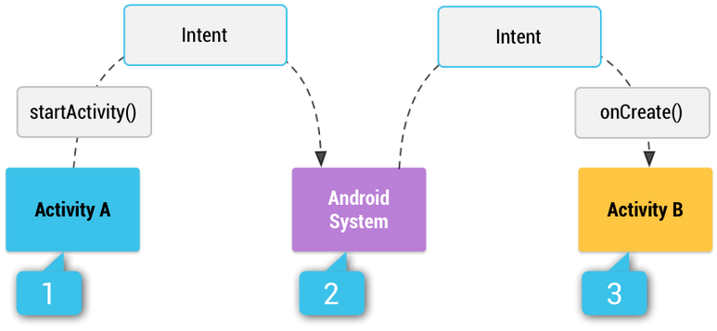
○
Intent được chia làm hai dạng:
▪
Explicit Intent: chỉ định rõ thành phần xử lý thông qua tên lớp, thường được dùng để gọi đến các thành phần trong cùng ứng dụng.
Implicit Intent: không chỉ định rõ thành phần xử lý, thay vào đó bổ
sung các thuộc tính như: mô tả hành động, dạng dữ liệu…
▪
5

Slide 4

○
Đối tượng Intent khởi động các thành phần trong ứng
dụng đồng thời mang các thông tin về dữ liệu được xử lý, bao gồm các thành phần sau:
▪ ▪ ▪ ▪ ▪ ▪
Component
: tên thành phần nhận và xử lý Intent
Action
: hành động yêu cầu thực thi : dữ liệu yêu cầu nhận và xử lý
Data Category
: mô tả lĩnh vực hoạt động
Extras
: bộ key/value cho phép gửi nhận thông tin
Flag
: biến cờ mô tả cách thức hoạt động
6

Slide 5
○
Explicit Intent: chỉ cần sử dụng thuộc tính Component.
▪
Khai báo: Intent intent = new Intent(this, <Component>); Ví dụ: khởi động Activity có tên SecondActivity từ
▪
MainActivity
Intent intent = new Intent(MainActivty.this, SecondActivity.class); startActivity(intent);
7

Slide 6
○
Implicit Intent: chỉ cần sử dụng thuộc tính Action.
▪
Khai báo: Intent intent = new Intent(<Action>); Ví dụ: khởi động Activity có thể thực hiện
▪
ACTION_VIEW.
Intent intent = new Intent(Intent.ACTION_VIEW); startActivity(intent);
8

Slide 7

○
Action: một số Action thường dùng trong Intent.
ACTION_VIEW ACTION_DIAL ACTION_CALL ACTION_EDIT ACTION_DELETE ACTION_SEND ACTION_SENDTO
9

Slide 8
○
Data: một dạng đường dẫn URI, cho phép trỏ đến bảng dữ liệu và truy xuất thông tin bao gồm:
▪
▪
type scheme + authority + path
○
Data có thể chỉ định thông qua ba phương thức:
▪
setData setType setDataAndType
○
Ví dụ: thực hiện cuộc gọi thông qua dữ liệu số điện thoại
Intent callPhone = new Intent(Intent.ACTION_CALL); callPhone.setData(Uri.parse(“tel:01234-56789”)); startActivity(callPhone);
10

Slide 9
○
Extras: bao gồm biến Bundle chứa các giá trị bổ sung
cần thiết cho thành phần nhận xử lý Intent. Có hai cách gửi dữ liệu vào Intent:
▪
○
Trực tiếp:
▪Dùng phương thức putExtra(Key, Value)thiết lập trực tiếp vào Intent.
▪
Thông qua Bundle
▪Tạo đối tượng Bundle, dùng phương thức set<KDL>(Key, Value)
vào đối tượng Bundle
▪Dùng phương thức putExtras() gửi Bundle vào Intent.
11

Slide 10
○
Extras:
▪
Ví dụ: gửi số nguyên x vào Intent
▪Trực tiếp:
Intent intent = new Intent(); intent.putExtra(“SoNguyenX”, x);
▪Thông qua Bundle:
Intent intent = new Intent(); Bundle bundle = new Bundle(); bundle.putInt(“SoNguyenX”, x); intent.putExtras(bundle);
12

Slide 11

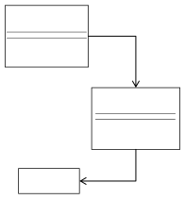
○
Truy xuất:
▪
Truy xuất dữ liệu trực tiếp Extras:
Activity getIntent()
▪Dùng phương thức get<KDL>Extra(Key,
DefaultValue)để truy xuất dữ liệu Intent.
intent
▪
Thông qua Bundle
▪Dùng phương thức getExtras() để truy xuất đối
Intent
getExtras()
tượng Bundle trong Intent.
▪Dùng phương thức get<KDL>(Key,
DefaultValue) để truy xuất dữ liệu trong Bundle.
Bundle
extras
13

Slide 12
○
Truy xuất:
▪
Ví dụ: truy xuất số nguyên được gửi trong Intent
▪Trực tiếp:
Intent intent = getIntent(); int soNguyenX = intent.getIntExtra(“SoNguyenX”, 0);
▪Thông qua Bundle:
Intent intent = getIntent(); Bundle bundle = intent.getExtras(); int soNguyenX = bundle.getInt(“SoNguyenX”, 0);
14

Slide 13

○
Việc gửi và phản hồi Intent trong Activity được chia làm 3 bước
▪
Bước 1: Gửi Intent thông qua phương thức startActivityForResult() bao gồm 2 tham số:
▪Intent: dữ liệu cần gửi để xử lý.
▪requestCode: mã yêu cầu xử lý từ phía gửi.
▪
Bước 2: Nhận và xử lý Intent, sau đó xác nhận thông tin phản hồi thông
qua phương thức setResult() trong thành phần ứng dụng phản hồi.
▪Khởi tạo đối tượng Intent, thiết lập các thuộc tính cần thiết: action,
category…
▪Gửi dữ liệu phản hồi trực tiếp vào Intent hoặc thông qua biến Bundle.
▪Gọi phương thức setResult với tham số truyền vào là Intent.
▪
Bước 2: Gọi phương thức onActivityResult() truy xuất ba tham số:
▪requestCode: mã yêu cầu giải quyết với intent tương ứng.
▪resultCode: mã kết quả nhận về từ phía phản hồi.
▪Intent: dữ liệu nhận về từ phía phản hồi.
15

Slide 14
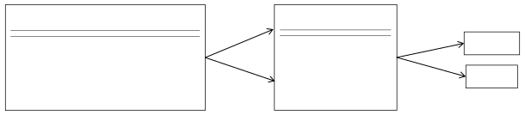
Activity getIntent() onActivityResult(int, int, Intent) setResult(Intent) finish()
intent
Intent setExtras(Bundle) getExtras() setData(Uri)
getData()
extras
Bundle
Uri
result
data
16

Slide 15




○
Mô hình hoạt động:
startActivtyForResult(intent)
SendActivity
requestCode
getIntent
Receive
setResult(intent)
Activity
resultCode
onActivityResult(intent)
17

Slide 16

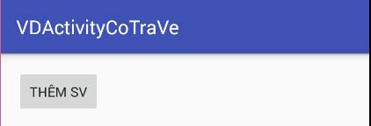
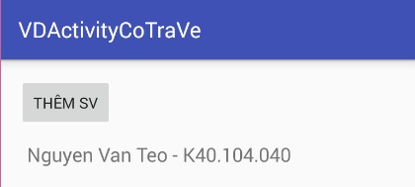
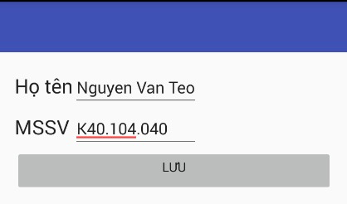
MainActivity
MainActivity
SinhVienActivity
18

Slide 17
public static final int MY_REQUEST_CODE = 777;
@Override
protected void onCreate(Bundle savedInstanceState) {
super.onCreate(savedInstanceState);
setContentView(R.layout.activity_main);
btnThemSV = (Button)findViewById(R.id.btnThemSV);
lvDSSV = (ListView)findViewById(R.id.lvSinhVien);
adapter = new ArrayAdapter(
MainActivity.this,
android.R.layout.simple_list_item_1,
dssv
);
lvDSSV.setAdapter(adapter);
btnThemSV.setOnClickListener(new View.OnClickListener() {
@Override
public void onClick(View v) {
Intent mh = new Intent(MainActivity.this, SinhVienActivity.class);
startActivityForResult(mh,
MY_REQUEST_CODE
);
}
});
}
19

Slide 18
public static final int
MY_REQUEST_CODE
= 777;
Xử lý kết quả trả về
@Override protected void onActivityResult(int requestCode, int resultCode, Intent data) {
super.onActivityResult(requestCode, resultCode, data); if(requestCode == MY_REQUEST_CODE) {
Bundle b = data.getBundleExtra("DuLieuTruyen"); String SV = b.getString("HoTen") + " -" + b.getString("MSSV"); dssv.add(SV);
adapter.notifyDataSetChanged();
//cập nhật
}
}
20

Slide 19
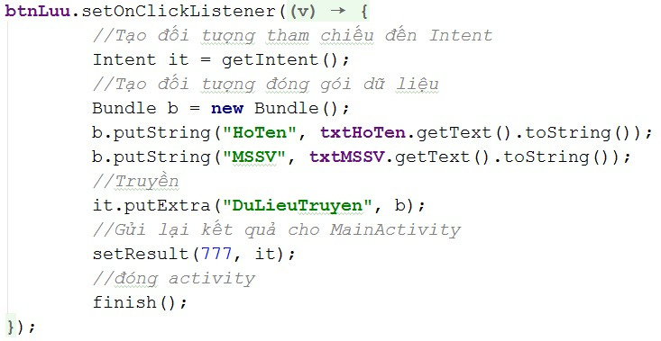
21

Slide 20

Mô tả
Qui tắc thiết lập
Xây dựng IntentFilter
22

Slide 21

Thực hiện mô tả cấu trúc Intent, cho phép thực hiện chỉ nhận các Intent theo đúng cấu trúc đã mô tả.
Có thể lọc Intent theo ba thuộc tính:
Action
Data (type, scheme, authority & path)
Category
23

Slide 22

IntentFilter thực hiện lọc Intent theo thứ tự ưu tiên khi có nhiều thuộc tính được thiết lập và có những qui tắc nhất định:
Nếu không thiết lập Action, chỉ nhận các Intent không có Action.
Nếu thiết lập thuộc tính Action và không thiết lập thuộc tính Data, chỉ cho phép lọc các Intent không có Data.
IntentFilter cho phép nhận các Intent có bất kỳ dữ liệu nào có liên quan đến thuộc tính Action.
24

Slide 23
○
Có thể khởi tạo đối tượng IntentFilter bằng 2 cách:
▪
Trong java Code:
▪Các hàm khởi tạo:
▪ IntentFilter() ▪IntentFilter(String Action) ▪IntentFilter(String Action, URI data) ▪IntentFilter(IntentFilter o)
▪
Trong tập tin AndroidManifest.xml:
▪Khai báo thẻ cặp thẻ <intentfilter><intentfilter/>
▪Trong cặp thẻ có thể chứa các thẻ sau:
▪ <action/> ▪ <data/> ▪ <category/>
25

Slide 24
○
Action:
▪
Các thuộc tính:
▪<action android:name=“string” /> ▪Trong đó:
▪android:name : sử dụng các thuộc tính trong lớp
Intent.ACTION_stringhoặc tự định nghĩa chuỗi action.
▪
Ví dụ khai báo:
<action android:name=“android.intent.action.MAIN” /> <action android:name=“info.hienlth.action.ShowImage”/>
26

Slide 25
○
Data:
▪
Các thuộc tính:
▪<data android:scheme="
string"
android:host="
string
"
android:port="
string
"
android:path="string"
android:pathPattern="
string
"
android:pathPrefix="
string
"
android:mimeType="
string
" />
▪
Ví dụ khai báo:
<data android:scheme=“http” android:mimeType=”video/mpeg” /> <data android:mineType=“image/*”/> <data android:mineType=“*/*” />
27

Slide 26
○
Category:
▪
Các thuộc tính:
▪<category android:name=“string” /> ▪Trong đó:
▪android:name : Intent.CATEGORY_
string
. Khai báo theo cấu
trúc android.intent.category.string
▪
Ví dụ khai báo:
<category android:name=“android.intent.category.DEFAULT” /> <category android:name=“android.intent.category.LAUNCHER” />
28

Slide 27
Tại sao phải tạo Custom Layout?
Cách sử dụng ImageView
Các bước thực hiện để tạo Custom Layout cho ListView
Hướng dẫn tạo lớp ArrayAdapter
29

Slide 28

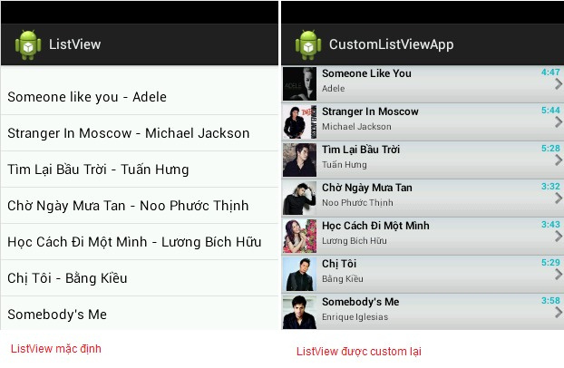
○
Custom Layout là layout được tạo và tùy biến lại cho phù hợp với yêu cầu sử dụng.
Minh họa sự khác nhau giữa ListView sử dụng layout bình
thường và ListView có layout đã được tùy biến:
○
30

Slide 29
○
Tạo giao diện sử dụng ImageView:
Chọn biểu tượng ImageView trong Palette
Images & Media
ImageView.
○
Lấy ImageView đã tạo thông qua Id của nó:
ImageView tenImageView=(ImageView)findViewById(R.id.
idImageView);
○
Đưa hình ảnh vào ImageView:
tenImageView.setImageDrawable(R.drawable.tenHinh);
✓
Chú ý:Ở đây, hìnhnằmtrong thưmụcres/drawable. Tên
hình phải viết liền và chữ đầu tiên phải là chữ thường.
31

Slide 30
Sau khi đã có ListView trên giao diện, chúng ta có thể tạo
Custom Layout cho ListView như sau:
○
Bước 1: Tạo thêm một layout cho một item của
ListView.
Bước 2: Tạo lớp Custom Adapter kế thừa từ lớp
ArrayAdapter.
Bước 3: Tạo một lớp dùng để quản lý dữ liệu.
○
○
○
Bước 4: Hiển thị dữ liệu lên ListView.
32

Slide 31
○
Lớp Custom ArrayAdapter kế thừa từ lớp ArrayAdapter
public class CustomAdapterextendsArrayAdapter<[Kiểu mảng]>{
publicCustomAdapter(Contextcontext, intresource,
ArrayList<[Kiểu mảng]> objects) {
super(context,resource,objects);
}
}
33

Slide 32
❑
Phương thức getView()
@Override public View getView(intposition, View convertView, ViewGroupparent){
View view= null; LayoutInflaterinflater= (LayoutInflater) context.getSystemService
(Context.LAYOUT_INFLATER_SERVICE);
view = inflater.inflate(resId, null); //Lấy cácđiều khiển ...........
//Lấy nội dung cần hiển thị ởvịtríthứposition [Kiểu mảng] c = tenMang.get(position);
if (c != null) {
//Đưa thông tin lên TextView và hình lên ImageView
textView.setText(c.getThongTin()); imageView.setImageResource(c.getImg_id());
}
return view;
}
34

Slide 33
Với các tham số́:
position: là vị trí của phần tử trong danh sách.
convertView: dùng để lấy về các control của mỗi item.
parent: chính là datasource được truyền vào từ MainActivity.
Chú ý:
View là dạng tham chiếu đối tượng, nên mọi sự thay đổi của các đối tượng bên trong View thì nó cũng biết sự thay đổi đó trả về view này, tức là trả luôn về các thông số mới mà ta vừa thay đổi.
35

Slide 34

Dạng Widget chứa các chức năng phụ hoặc các tùy chỉnh dành riêng cho từng ứng dụng. Bao gồm các dạng cơ bản:
Option menu
Context men
PopUp Menu
36

Slide 35

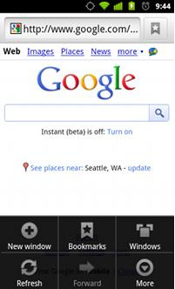
○
Option Menu:
Là Menu chính trong ứng dụng chứa các thao tác cơ bản cho một ứng dụng được gọi khi người dùng nhấn phím Menu. Từ phiên bản Android 2.3 trở xuống, thao tác gọi Menu được thực hiện bằng phím Menu trên thiết bị.
37

Slide 36


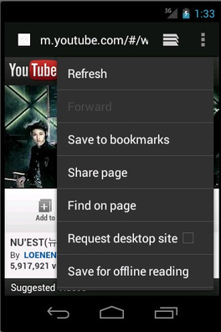
○
Option Menu:
▪
Từ phiên bản Android 3.0 trở đi Option Menu được tích hợp vào trong thanh Action Bar.
38

Slide 37
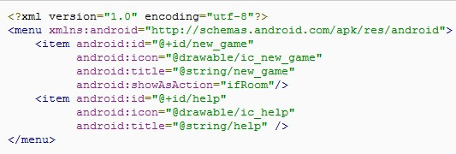
○
Tạo Option Menu từ XML:
39

Slide 38
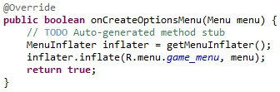
○
Tham chiếu trong Java code qua hàm onCreateOptionMenu():
40

Slide 39
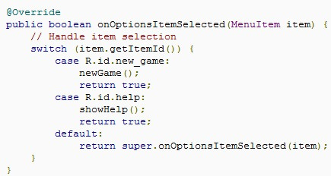
○
Xử lý sự kiện chọn trong OptionMenu:
41

Slide 40
○
Context Menu:
▪
Dạng menu xuất hiện khi người dùng tương tác với các Item trên ViewGroup, thường là ListView hoặc GridView.
Bao gồm 2 dạng:
▪
▪Floating Context Menu: dạng menu hiển thị khi người dùng nhấn và giữ một item trên ViewGroup (giống như Dialog).
▪Contextual Action Mode (API level 11): một thanh công cụ hiển
thị phía trên ứng dụng cho phép người thực hiện nhiều thao
tác khác nhau trên Item được lựa chọn, hoặc thực hiện một
thao tác trên nhiều Item nếu ứng dụng có hổ trợ.
42

Slide 41
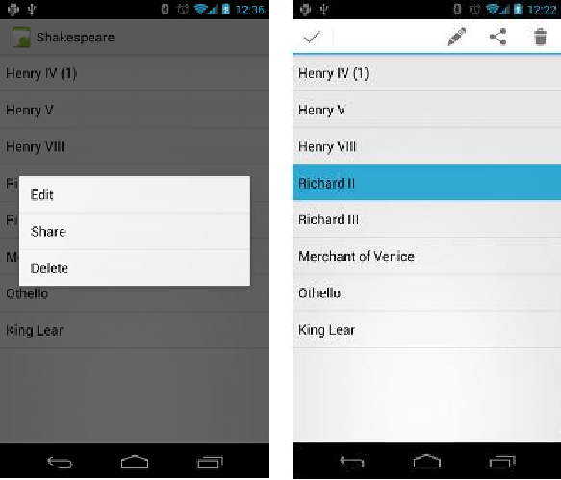
○
Context Menu:
43

Slide 42
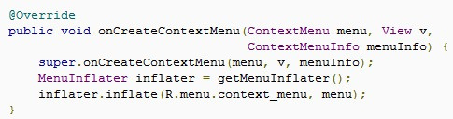
❑
Khởi tạoFloating Context Menu
●
ĐăngkýđốitượngView sẽsửdụngbằngphươngthức registerForcontextMenu(View)
Thựchiệnoverride phươngthứconCreateContextMenu()
●
44

Slide 43
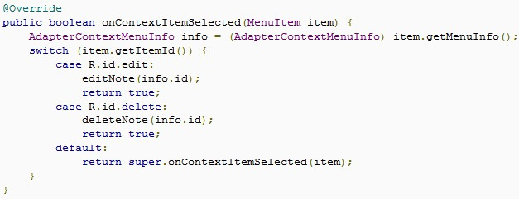
○
Xử lý sự kiện trên Floating Context Menu bằng cách override phương thức onContextItemSelected()
45

Slide 44

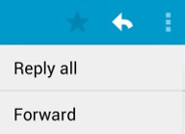
○
Dạng menu hiển thị khi người dùng nhấn và giữ lâu trên
một đối tượng.
46

Slide 45

○
Thực hiện khởi tạo Popup Menu cho một đối tượng:
▪
Ví dụ gọi phương thức onClick từ một Button
<ImageButton
android:layout_width="wrap_content" android:layout_height="wrap_content" android:src="@drawable/ic_overflow_holo_dark" android:contentDescription ="@string/descr_overflow_button" android:onClick="showPopup" />
47

Slide 46

○
Thực hiện khởi tạo Popup Menu cho một đối tượng:
▪
Xử lý phương thức showPopup
public void showPopup(View v) {
PopupMenupopup =newPopupMenu(this,v); MenuInflaterinflater =
popup.getMenuInflater();
inflater.inflate(R.menu.actions,
popup.getMenu());
popup.show();
}
48

Slide 47

○
Xử lý sự kiện khi chọn trên Popup Menu:
@Override public boolean onMenuItemClick(MenuItem item) { switch (item.getItemId()) {
case R.id.archive:
archive(item); return true;
case R.id.delete:
delete(item); return true;
default:
return false;
}
}
49

Slide 48
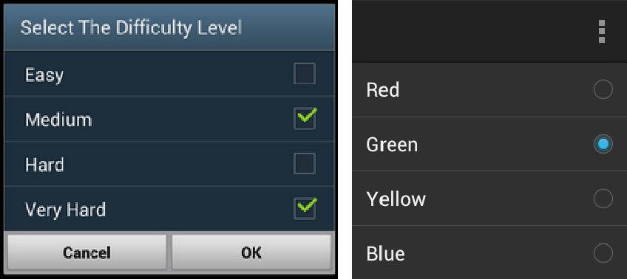
○
Các dạng Menu hỗ trợ người đưa các lựa chọn:
50

Slide 49
○
Khai báo chế độ chọn cho Item trong XML:
<?xml version="1.0"encoding="utf-8"?> <menu xmlns:android="http://schemas.android.com/apk/res /android"> <group android:checkableBehavior="single">
<item android:id="@+id/red"
android:title="@string/red" />
<item
android:id="@+id/blue" android:title="@string/blue" />
</group> </menu>
51

Slide 50

○
Xử lý sự kiện chọn của Menu:
@Override
public boolean onOptionsItemSelected(MenuItem item)
{
switch(item.getItemId()){
case R.id.vibrate: case R.id.dont_vibrate:
if (item.isChecked())
item.setChecked(false);
else item.setChecked(true);
return true;
default: return
super.onOptionsItemSelected(item);
}
}
52

Slide 51


53

